Slide 1







Khuyến khích nhân viên vào
những sáng kiến nâng cao sức khỏe

Slide 2
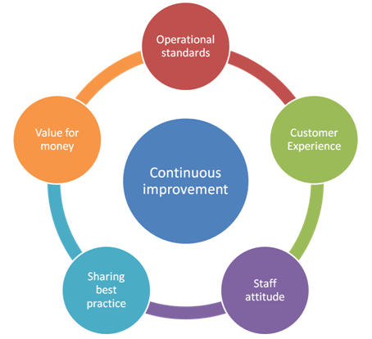
Cải tiến các kết quả lâm sàng
Cải thiện trải nghiệm của người bệnh
Giảm chi phí tổ chức

Slide 3

Nhưng nếu không có sự khuyến khích nhân viên tham gia và cam kết gắn bó của họ, những sáng kiến này thường khó có thể bắt đầu hoặc thậm chí khó duy trì.

Slide 4

Nếu các sáng kiến cải tiến hiệu suất không được thực hiện tốt, chúng có thể trở thành
Các hố đen
Mục tiêu bị bỏ lỡ
Tiêu tốn thời gian, tiền bạc và tài nguyên
Mang lại rất ít những cải tiến thực sự và bền vững.

Slide 5

Tại sao những nỗ lực cải tiến hiệu suất thất bại ?
Các tổ chức thường nhầm lẫn nghĩ về cải tiến hiệu suất như là một loạt các dự án thực hiện một lần
Mỗi dự án đều có điểm khởi đầu, giữa và cuối.

Slide 6

Để có hiệu quả và bền vững, các sáng kiến cải tiến hiệu suất của một tổ chức cần được hình thành và thực hiện trong bối cảnh của một chương trình hoạt động liên tục.

Slide 7

6 bước để khởi tạo kế hoạch cải thiện hiệu suất
Bước 1: Tích hợp nâng cao hiệu quả vào các mục tiêu chiến lược của bạn
Chăm sóc sức khoẻ là một hệ thống thích nghi, phức tạp trong đó các tương tác và mối quan hệ của các thành phần khác nhau ảnh hưởng đồng thời và được định hình bởi hệ thống.

Slide 8
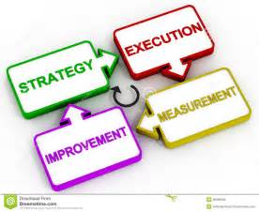
Kết hợp cải tiến hiệu suất và kế hoạch chiến lược bệnh viện
Các mục tiêu chiến lược như :
cải thiện sự hài lòng của người bệnh, hoặc
giảm thiểu tỷ lệ tử vong
tất cả đều đòi hỏi cải tiến hiệu suất để thành công.

Slide 9

Bước 2: Sử dụng phép phân tích để mở khóa dữ liệu và xác định các khu vực có cơ hội
Cải thiện hiệu suất đòi hỏi
tích hợp nguồn dữ liệu nhanh chóng và dễ dàng
chia sẻ dữ liệu có hiệu quả và bổ sung các nguồn dữ liệu mới
Cho phép phân tích dữ liệu và khám phá các mô hình mẫu mà dẫn đến những hiểu biết sâu sắc

Slide 10
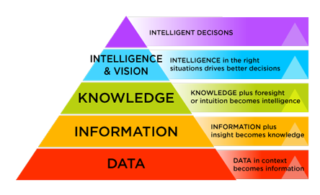

Slide 11

Bước 3: Ưu tiên các chương trình có sự kết hợp giữa phân tích lãnh đạo và nhân viên nòng cốt.
Đòi hỏi sự cam kết mạnh mẽ của tổ chức
Sự thay đổi về văn hoá
Cơ cấu tổ chức
Giáo dục nhân viên
Quy trình công việc.

Slide 12

Sẵn sàng cho sự thay đổi
Các ví dụ về các tiêu chí trong đánh giá:
sự sẵn sàng của các lãnh đạo chuyên môn
sự sẵn có dữ liệu
tầm nhìn được chia sẻ
sự hỗ trợ về các thủ tục
hành chính.
tác động lên nhân viên

Slide 13
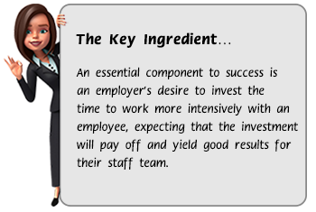


Slide 14

Các mục tiêu ban đầu
Đạt được những thành công ban đầu
Xây dựng động lực cho những nỗ lực cải tiến hiệu suất trong tương lai.

Slide 15
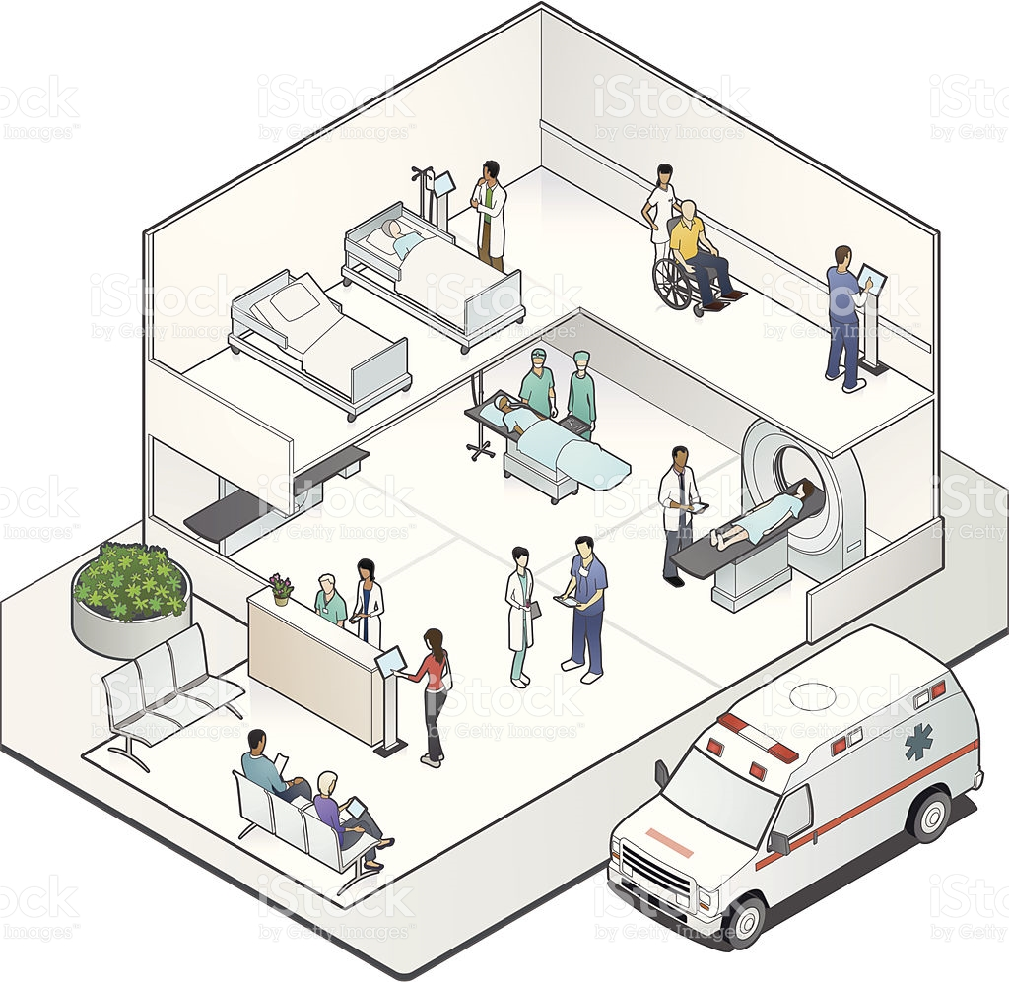
Bước 4: Xác định các nhóm thường trực của chương trình cải tiến hiệu suất
Xem xét và phân tích dữ liệu
Xác định các nghiên cứu dựa trên bằng chứng và thực tiễn tốt nhất
Giám sát những kết quả đang diễn ra
Kết hợp đươc với cấu trúc của tổ chức.

Slide 16
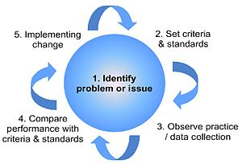
Vai trò chính của nhóm này là chọn mục tiêu, ưu tiên công việc, phân bổ nguồn lực và loại bỏ các rào cản.
Sau đó, nhóm nên giao trách nhiệm giải trình cho các nhóm cải tiến lâm sàng để cải thiện việc chăm sóc.

Slide 17

Các nhóm cải tiến chuyên môn
Do một bác sĩ và điều dưỡng dẫn đầu
Bao gồm các nhân viên tuyến đầu, những người hiểu được các quá trình cải tiến
Vai trò của họ là xác định đầu ra của nhóm làm việc và dẫn dắt việc thực hiện cải tiến quy trình
Đại diện cho một loạt các phòng ban

Slide 18
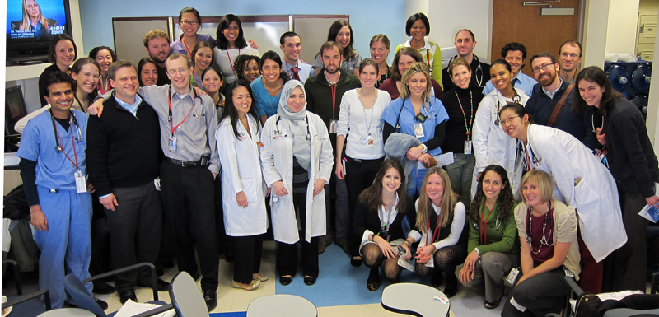
Các nhóm làm việc
Do các bác sĩ chuyên khoa và các điều dưỡng chuyên khoa dẫn đầu
Bao gồm:
  Các nhân viên kinh doanh
  Các chuyên gia kỹ thuật công nghệ thông tin
  Các lãnh đạo

Slide 19

Bước 5: Sử dụng một hệ thống để xác định kết quả của chương trình và xác định các can thiệp
Các can thiệp này cần thiết lập các mục tiêu rõ ràng về cải tiến lâm sàng và lồng ghép các thực tiễn dựa vào bằng chứng vào việc chăm sóc được chuẩn hóa.

Slide 20

Bước 6: Ước tính lợi tức đầu tư ROI (Return On Investment)
Xác định các lợi ích, tiết kiệm, cải thiện doanh thu từ:
Nâng cao hiệu quả và năng suất
Cải tiến lâm sàng và giảm lãng phí
Giảm nhiễm trùng trong tương lai
Cải thiện sự hài lòng của người bệnh

Slide 21
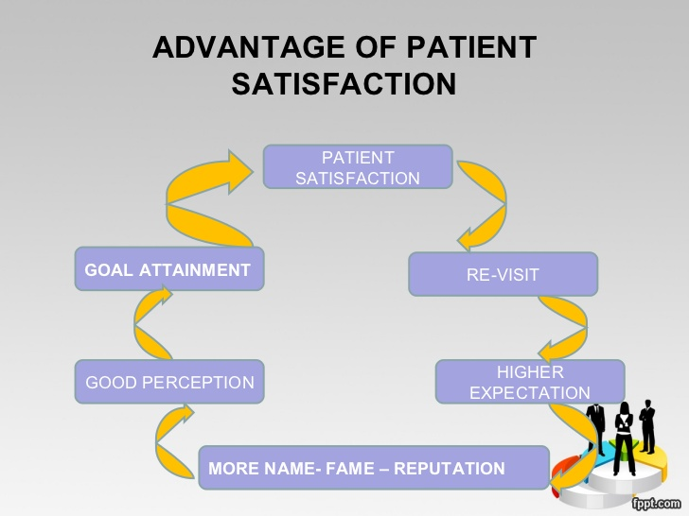

Slide 22
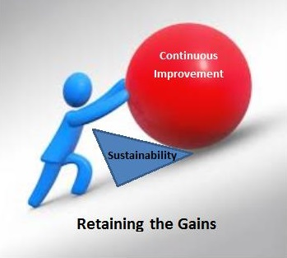
Xây dựng Khung
Phân tích,
Có nhân sự phù hợp
Thực tiễn dựa trên bằng chứng
Các công cụ thích hợp để đạt được và duy trì cải tiến hiệu suất.

Slide 23

Đánh giá tổ chức của bạn dựa trên 6 bước này theo thang từ 1 tới 10
Notes:
Print out 6 steps

Slide 24
Các ý chính
Cải tiến hiệu suất thành công là một phần của chương trình thực hiện liên tục
Có 6 bước bước để bắt đầu kế hoạch cải tiến hiệu suất (PIP)
  Một phần của kế hoạch chiến lược
  Phân tích và dữ liệu
  Cam kết gắn bó của tổ chức
  Các đội ngũ thường trực
  Xác định các kết quả
  Lợi tức đầu tư

